Slide 1
4.3 置换
4.3.1 置换的概念
4.3.2 置换的积与逆
4.3.3 轮换
4.3.4 奇置换与偶置换

Slide 2
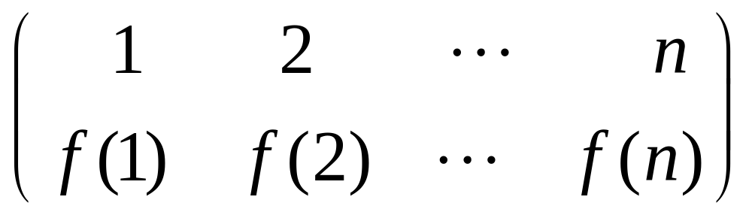
4.3.1 置换的概念
定义4.3.1 设A＝{1,2,…,n}，若f是A到A的双射，则称f是A上的n元置换，简称置换，记作
f＝

Slide 3
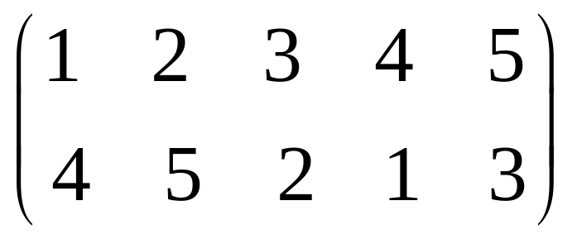
4.3.1 置换的概念
例4.3.1设集合A＝{1,2,3,4,5}，双射f：A→A且f(1)＝4,f(2)＝5,f(3)＝2,f(4)＝1,f(5)＝3。以置换形式表示f为
f＝

Slide 4
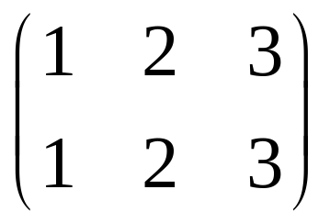
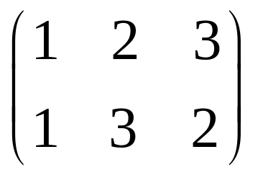
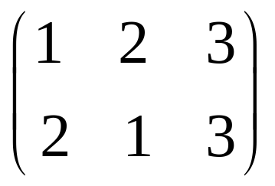
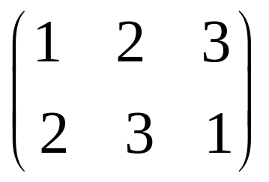
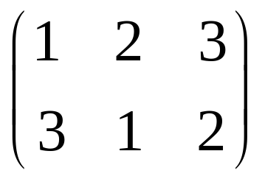
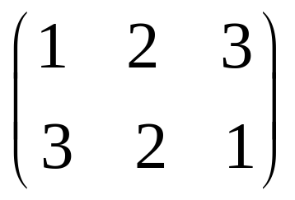
4.3.1 置换的概念
例4.3.2设集合A＝{1,2,3}，A上的全部置换
f₁＝ f₂＝ f₃＝
f₄＝ f₅＝ f₆＝

Slide 5
4.3.1 置换的概念
注记 作{1,2,…,n}上的置换f,就是构造{1,2,…,n}的一个全排列，即f(1)f(2)…f(n)是{1,2,…,n}的一个全排列。
f＝

Slide 6

4.3.2 置换的积与逆
定义4.3.2 设A为有限集，f与g均为集合A上的置换，置换f与g的积即为f与g的复合函数g f，记作gf。

Slide 7
4.3.2 置换的积与逆
例如，f＝ g＝
则fg＝ ＝
gf＝ ＝

Slide 8
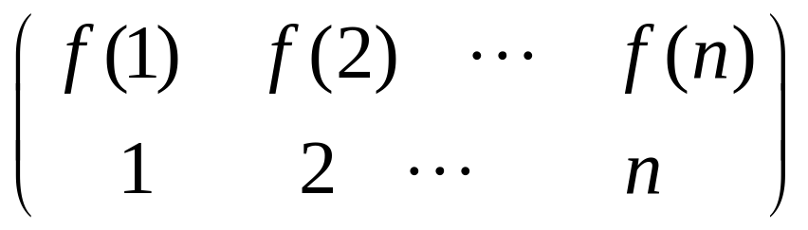
4.3.2 置换的积与逆
定义4.3.3 设A＝{1,2,…,n}，A上的置换
f＝
则f的逆即为f的逆函数f⁻¹，仍记作f⁻¹。
即 f⁻¹＝

Slide 9
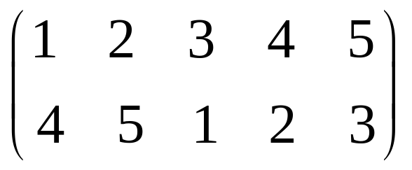
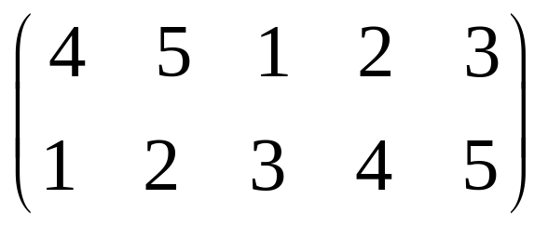
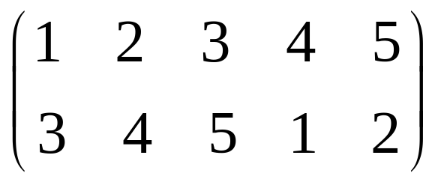
4.3.2 置换的积与逆
例如， f＝
则f⁻¹＝ ＝

Slide 10
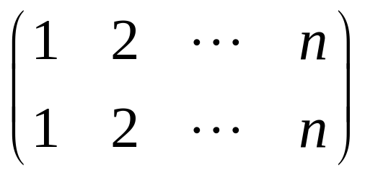
4.3.2 置换的积与逆
注记
(1)设A＝{1,2,…,n}
A上的恒等置换e＝
对A上的任意置换f，显然fe＝f＝ef。

Slide 11
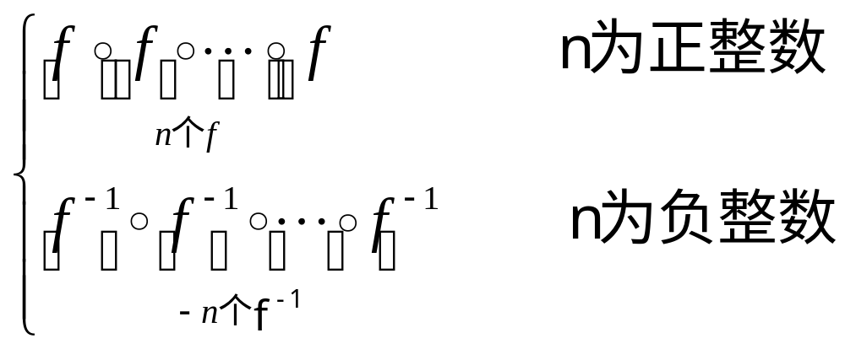
4.3.2 置换的积与逆
(2)设n为整数，f为有限集A上的置换，定义f
的n次幂f^{n}为：
f^{n}＝
并约定f⁰＝e(e为A上的恒等置换)

Slide 12
4.3.2 置换的积与逆
递归定义置换f的n次幂f^{n}为
① f⁰＝e (e为A上的恒等置换)
② f^{n}＝f^{n-1}f (n为正整数)
③ f^{n}＝f^{n+1}f⁻¹ (n为负整数)
容易验证 f^{n}f^{m}＝f^{n+m} n,m为整数
(f^{n})^{m}＝f^{nm} n,m为整数

Slide 13
4.3.2 置换的积与逆
定义4.3.4 设f为有限集A上的置换，使f^{k}等于恒等置换的最小正整数k称为f的阶。

Slide 14
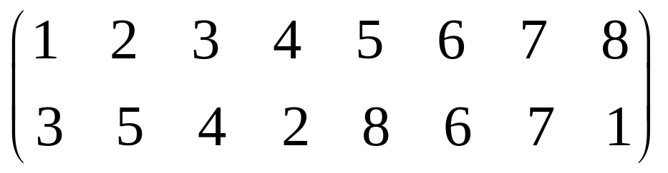
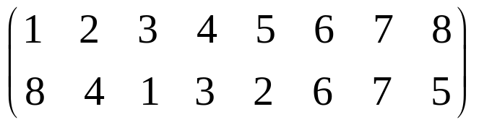
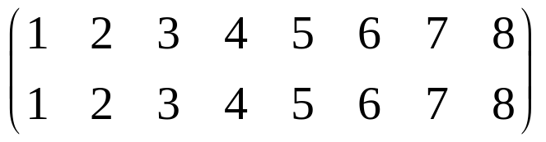
4.3.2 置换的积与逆
例如
设 f＝
由于 f⁵＝
f⁶＝
所以f的阶为6

Slide 15
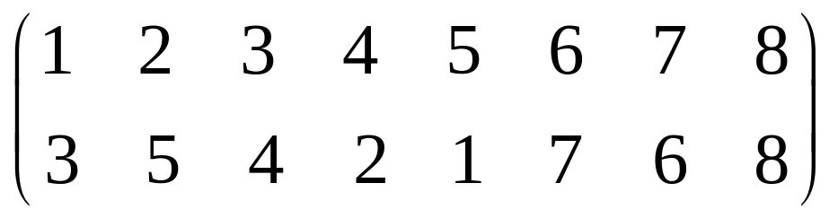
4.3.3 轮换
g＝ 非轮换
f＝ 轮换

Slide 16
4.3.3 轮换
定义4.3.5设f是集合A上的置换,若f把A中元素i₁映射为i₂,元素i₂映射为i₃,… ,元素i_{k-1}映射为i_{k},元素i_{k}映射为i₁,但其余的元素(如果还有的话)都映射为自身,则称f是集合A上的k轮换或k循环,简称为轮换或循环,记作f＝(i₁,i₂,…,i_{k})。

Slide 17
4.3.3 轮换
g＝
f＝ ＝(1,3,4,2,5,8)

Slide 18
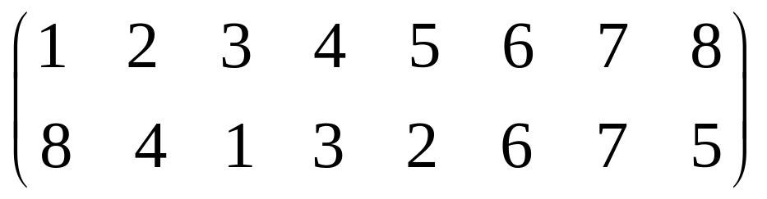
4.3.3 轮换
f＝ ＝(1,3,4,2,5,8)
f⁻¹＝ ＝(8,5,2,4,3,1)

Slide 19
4.3.3 轮换
注记
(1)设f＝(i₁,i₂,…,i_{k})是有限集A上的轮换，则轮
换f的逆 f⁻¹＝(i_{k},i_{k-1},…,i₁)
(2)恒等置换e＝
简称1轮换或1循环，记(1)或(2)或…或(n)，
即(1)＝(2)＝…＝(n)

Slide 20
4.3.3 轮换
(3)2轮换还简称为对换
(4)集合A上无公共元素的轮换称不相交轮换
(5)轮换是置换的简洁表达，因此轮换的积与
逆就是置换的积与逆

Slide 21
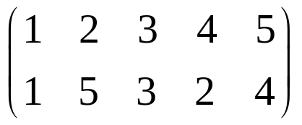
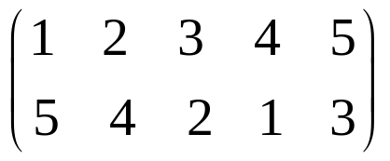
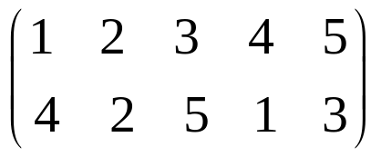
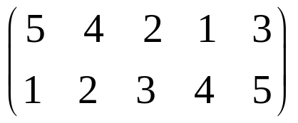
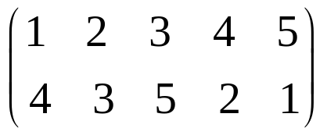
4.3.3 轮换
例4.3.5 设集合A＝{1,2,3,4,5}，f与g是A上的两个轮换，且f＝(5,3,2,4,1)，g＝(4,2,5)。
则gf＝(4,2,5)(5,3,2,4,1)
＝ ＝
f⁻¹＝ ＝
＝(1,4,2,3,5)

Slide 22
4.3.3 轮换
定理4.3.1 k轮换(i₁,i₂,…,i_{k})的阶为k
证明 当1≤m＜k时,
(i₁,i₂,…,i_{k})^{m}＝(i₁,i_{m+1},…)≠(1)。
而(i₁,i₂,…,i_{k})^{k}＝(1)。

Slide 23
4.3.3 轮换
例如
设f＝ ＝(1,3,4,2,5,8)
由于f⁵＝
f⁶＝

Slide 24
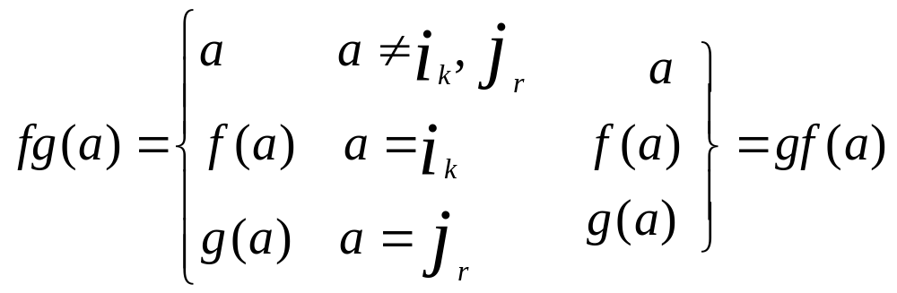
4.3.3 轮换
定理4.3.2 设f与g是集合A上不相交轮换,则fg＝gf。
证明设A上不相交轮换f＝(i₁,i₂,…,i_{s})与g＝(j₁,j₂,…,j_{t})
任取a∈A

Slide 25
4.3.3 轮换
推论4.3.1设f₁,f₂,…,f_{r}是集合A上的互不相交轮换，n为正整数，则
(f₁f₂…f_{r})^{n}＝f₁^{n} f₂^{n}…f_{r}^{n}
证明n＝1时，结论成立。
设n＝k时，结论成立。
即(f₁f₂…f_{r})^{k}＝f₁^{k}f₂^{k}…f_{r}^{k}
当n＝k＋1时，
(f₁f₂…f_{r})^{n}＝(f₁f₂…f_{r})^{k+1}
＝(f₁f₂…f_{r})(f₁f₂…f_{r})^{k}
＝(f₁f₂…f_{r})(f₁^{k}f₂^{k}…f_{r}^{k})
＝f₁f₂…f_{r}f₁^{k}f₂^{k}…f_{r}^{k}
＝f₂…f_{r}f₁f₁^{k}f₂^{k}…f_{r}^{k}
＝f₂…f_{r}f₁^{k+1}f₂^{k}…f_{r}^{k}
＝…
＝f₁^{k+1}f₂^{k+1}…f_{r}^{k+1}
＝ f₁^{n}f₂^{n}…f_{r}^{n}

Slide 26
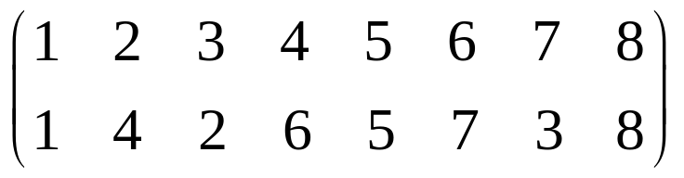
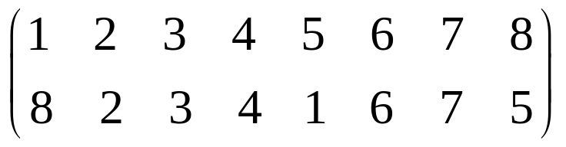
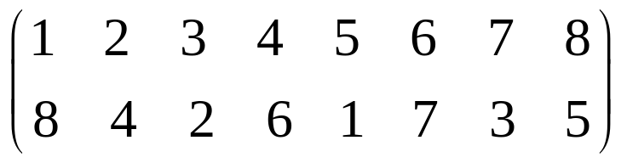
4.3.3 轮换
例4.3.6 设A＝{1,2,3,4,5,6,7,8}，
轮换f＝(2,3,7,6,4)，轮换g＝(1,5,8)
则(fg)⁵⁹＝f⁵⁹g⁵⁹＝f⁴g²＝(2,4,6,7,3)(1,8,5)
＝
＝

Slide 27
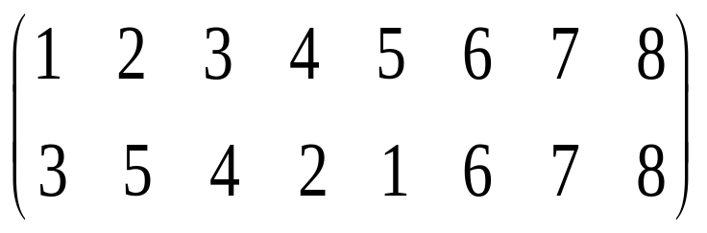
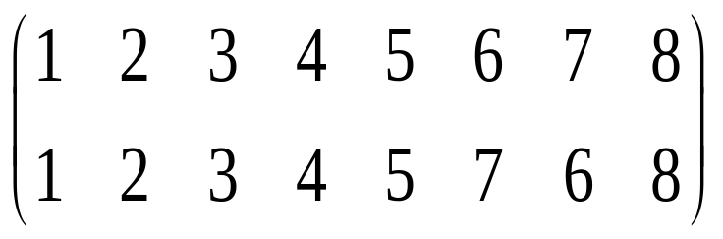
4.3.3 轮换
g＝ 非轮换
？＝(1,3,4,2,5)(6,7)＝(1,3,4,2,5)(6,7)(8)
＝

Slide 28
4.3.3 轮换
定理4.3.3每个非轮换置换都可表示为不相交轮换的积，并且除了轮换的排列次序外，表示法唯一。

Slide 29
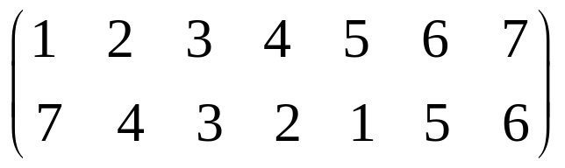
4.3.3 轮换
置换的轮换表示法
f＝ ＝(1,7,6,5)(2,4)(3)
置换的轮换表示法的省略形式
f＝ ＝(1,7,6,5)(2,4)

Slide 30
4.3.3 轮换
定理4.3.4 有限集A上互不相交轮换的积的阶为各个轮换阶的最小公倍数。

Slide 31
4.3.3 轮换
证明恒等置换(1)。互不相交轮换f₁,f₂,…,f_{r}，其阶k₁,k₂,…,k_{r}的最小公倍数为t。
显然(f₁f₂…f_{r})^{t}＝f₁^{t}f₂^{t}…f_{r}^{t}＝(1)。
设(f₁f₂…f_{r})^{m}＝(1)，则f₁^{m}f₂^{m}…f_{r}^{m}＝(1)。互不
相交轮换f₁^{m},f₂^{m},…,f_{r}^{m}，因而f₁^{m}f₂^{m}…f_{r}^{m}≠(1)，
故f_{i}^{m}＝(1)(i＝1,2,…,r)，即k_{i}|m(i＝1,2,…,r)。

Slide 32
4.3.3 轮换
定理4.3.5每个置换都可表示为一些对换的积。
证明 每个轮换都可以表示为一些对换的积。如(i₁,i₂,…,i_{k})＝(i₁,i₂)(i₂,i₃)…(i_{k-1},i_{k})
＝(i₁,i_{k})(i₁,i_{k-1})…(i₁,i₃)(i₁,i₂)等。
且1轮换(1)＝(1,2)(2,1)等。

Slide 33
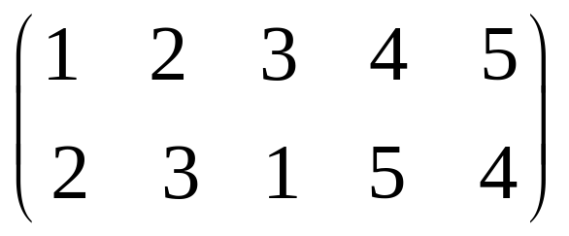
4.3.3 轮换
例如 f＝
＝(1,4)(2,3)(4,3)(1,4)(4,5)
＝(1,3)(1,2)(4,5)＝(1,2)(2,3)(4,5)等等

Slide 34



4.3.3 轮换
而f＝ ＝(1,3)(1,2)(4,5)
实际上是把排列12345进行三次对换变成排列23154，即12345 12354 21354 23154。这样得到下面定理。

Slide 35
4.3.3 轮换
定理4.3.6 每个置换要么表示为奇数个对换的积,要么表示为偶数个对换的积。
证明设集合{1,2,…,n}上的置换f＝f₁f₂…f_{s},其中f_{t}(t＝1,2,…,s)是对换。
排列12…n 排列f(1)f(2)…f(n)
每进行一次对换都改变排列的奇偶性
排列12…n是偶排列
f 做s次对换

Slide 36
4.3.4 奇置换与偶置换
定义4.3.6 一置换若表示为奇数个对换的积,称其为奇置换，否则称其为偶置换。

Slide 37
4.3.4 奇置换与偶置换
注记(1)恒等置换是偶置换；对换是奇置换。
(2)设f＝
f奇(偶)置换⇔排列f(1)f(2)…f(n)奇(偶)排列
(3)两个奇(偶)置换的积为偶置换；一个偶置
换与 一个奇置换的积是奇置换。
(4)奇(偶)置换的逆仍为奇(偶)置换。

Slide 38
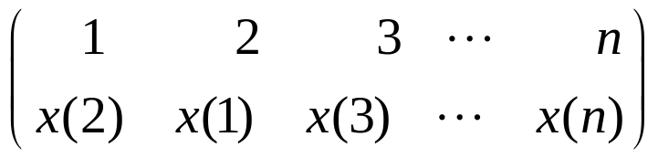
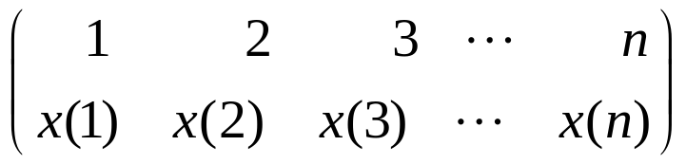
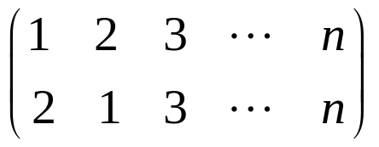
4.3.4 奇置换与偶置换
(5)n！个n元置换中奇偶置换各半。
证明设A＝{1,2,…,n}，奇置换集合P，偶置换集合Q。
作 f：P→Q，且f(t)＝t(1,2)。
任取x∈P，存在唯一y∈Q使f(x)＝y，且
y＝
＝ ＝x(1,2)

Slide 39
4.3.4 奇置换与偶置换
∀t,x∈P且t≠x
假设f(t)＝f(x)
则t(1,2)＝x(1,2)
故t(1,2)(2,1)＝x(1,2)(2,1)
即t＝x，矛盾
∀y∈Q
∃t＝y(2,1)∈P使
f(t)＝f(y(2,1))
＝y(2,1)(1,2)
＝y

Slide 40
4.3.4 奇置换与偶置换
例4.3.7 问f是奇置换还是偶置换？其中
f＝
解一 f＝(1,4)(2,5,3)＝(1,4)(2,5)(5,3)
解二 排列45213中，
1,2,3,4,5的逆序数分别为3,2,2,0,0
排列45213的逆序数＝3＋2＋2＋0＋0＝7

